Slide 1
Kabuklu ve diğer su ürünleri
6. Hafta

Slide 2
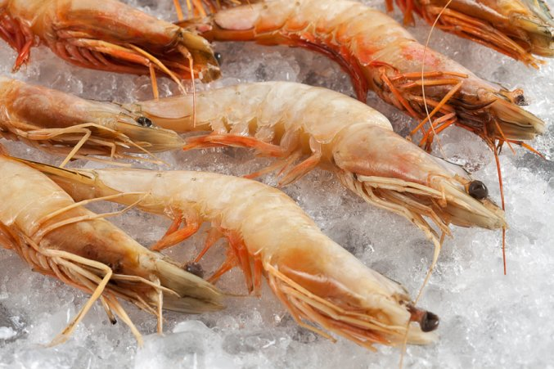
Kabuklu ve diğer su ürünleri
Crustasealar
-Karidesler
-Istakozlar
-Yengeçler
-Kerevit
6. Hafta

Slide 3
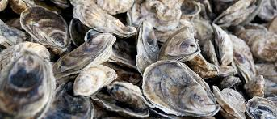
Bivalviyalar
-Midye
-İstiridye
-Tarak
-Sulina
6. Hafta

Slide 4
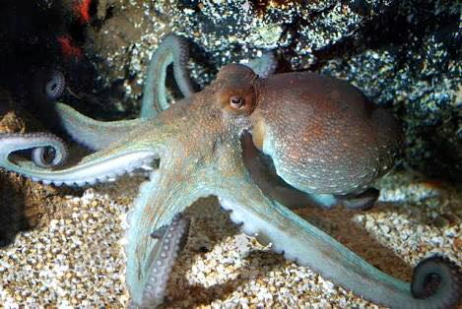
Kabuklu ve diğer su ürünleri
Cephalophoda
Gastropoda
-Ahtapot
-Kalamar
-Sübye (Mürekkep balığı)
-Deniz salyangozu
6. Hafta

Slide 5
Kabuklu ve diğer su ürünleri
6. Hafta

Slide 6
Kabuklu ve diğer su ürünleri
6. Hafta

Slide 7
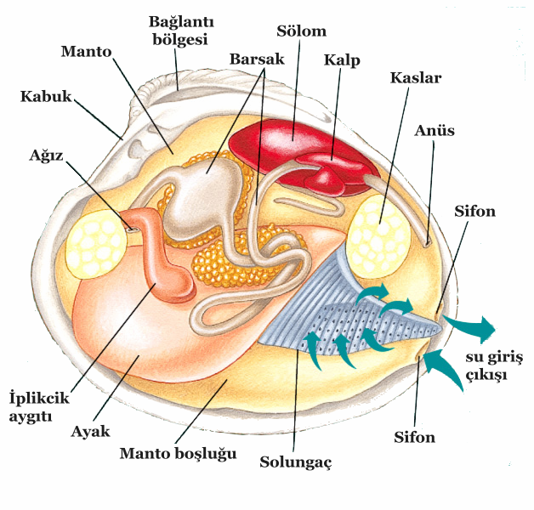
Kabuklu ve diğer su ürünleri
Çift kabuklu yumuşakçaların genel yapısı
6. Hafta

Slide 8
Kabuklu ve diğer su ürünleri
Çift kabukluların iç ve dış pazarda talebinin bulunması, yetiştiriciliğinin çevreci olması ve daha az işçilik gerektirmesi, polikültür yetiştiricilik için uygun olması, doğal stoklar üzerindeki baskının azaltılması hususları göz önünde bulundurulduğunda ülkemizde yetiştiriciliğinin arttırılması gerektiği düşünülmektedir.
İzleme programı mevzuatı çerçevesinde çift kabuklu yetiştiriciliği için önceden potansiyel alanlar belirlenerek ilan edilmesi ve yatırımcıların teşvik edilmesi önem arz etmektedir.
6. Hafta

